Slide 1
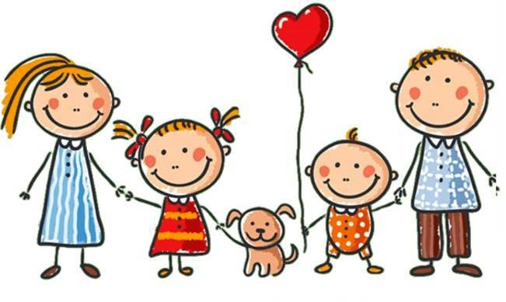
15.5. DAN OBITELJI

Slide 2
15.5. DAN OBITELJI
15. svibnja moji četvrtaši i ja i dalje komuniciramo online.
Želimo obilježiti Dan obitelji.
Nastojim smisliti zadatke koje učenici mogu „odraditi“ samostalno, bez ičije pomoći, ali da se u dio aktivnosti uključe svi članovi obitelji ili da jedan član obitelji (moj učenik ili učenica) svojim zadatkom razveseli ostale članove obitelji.
Ovo su zadatci koje sam im zadala:

Slide 3
1. SAT: MATEMATIKA
OBITELJSKI MATEMATIČKI ZADATAK!
Tvoj je zadatak smisliti dvije računske priče:
Jedna priča neka sadržava računske radnje množenja i zbrajanja, a druga dijeljenja i oduzimanja.
Računske priče napiši u bilježnicu.
Jednu priču neka riješi mama ili starija sestra ili baka, a drugu priču tata, stariji bratili djed (članovi tvoje obitelji).
Ti provjeri točnost, napiši komentar ili ocjenu.

Slide 4
2. SAT: HRVATSKI JEZIK
NASTAVNA JEDINICA: Moja obitelj iz mašte-pisano izražavanje
Napiši sastavak od desetak rečenica u kojem ćeš opisati kako bi, jednog dana u budućnosti, izgledala tvoja obitelj: tko bi činio tvoju obitelj, koliko bi potomaka volio/voljela imati, kako bi se zvala djeca, kako bi provodio/la vrijeme s njima, kakva bi prava i dužnosti vladali u tvojoj obitelji, što bi se smjelo raditi, a što ne…
Naravno da možeš dodati, osim ovoga, i neke svoje rečenice i misli.

Slide 5
3. SAT: SAT RAZREDNIKA-uređenje sobe i radnog prostora
PRIJEDLOZI:
Posloži knjige
Uredi pernicu (naoštri i posloži olovke)
Provjeri flomastere, baci one istrošene
Pospremi radni stol
Operi prozore
Presvuci posteljinu
Odjeću složi u ormar ili baci u košaru
za nečisto rublje
Usisaj tepih
Razvrstaj igračke

Slide 6
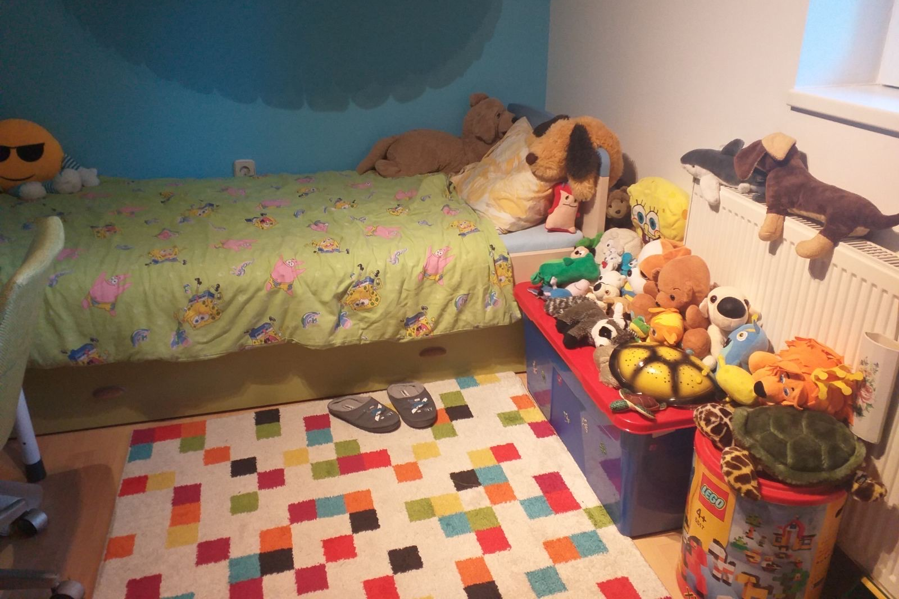
Ovo su neki od rezultata aktivnosti

Slide 7
MOJA OBITELJ IZ BUDUĆNOSTI
Moja obitelj iz budućnosti bi bila velika: suprug, ja i četvero djece. Dvoje muške i dvoje ženske. Zvali bi se Mirna, Mila, Mak i Maks.
Svaki dan bi provodili što više vremena zajedno. Slušali bi jedni druge i zajedno rješavali probleme. Oni bi poštivali starije i slušali njihove savjete: ne svađati se nego pokušati mirnim putem sve riješiti. Išli bi na ljetovanja i uživali međusobno.
Na kraju bih voljela da budem i baka jer kažu da je to prekrasno doživjeti.
Marija B.

Slide 8
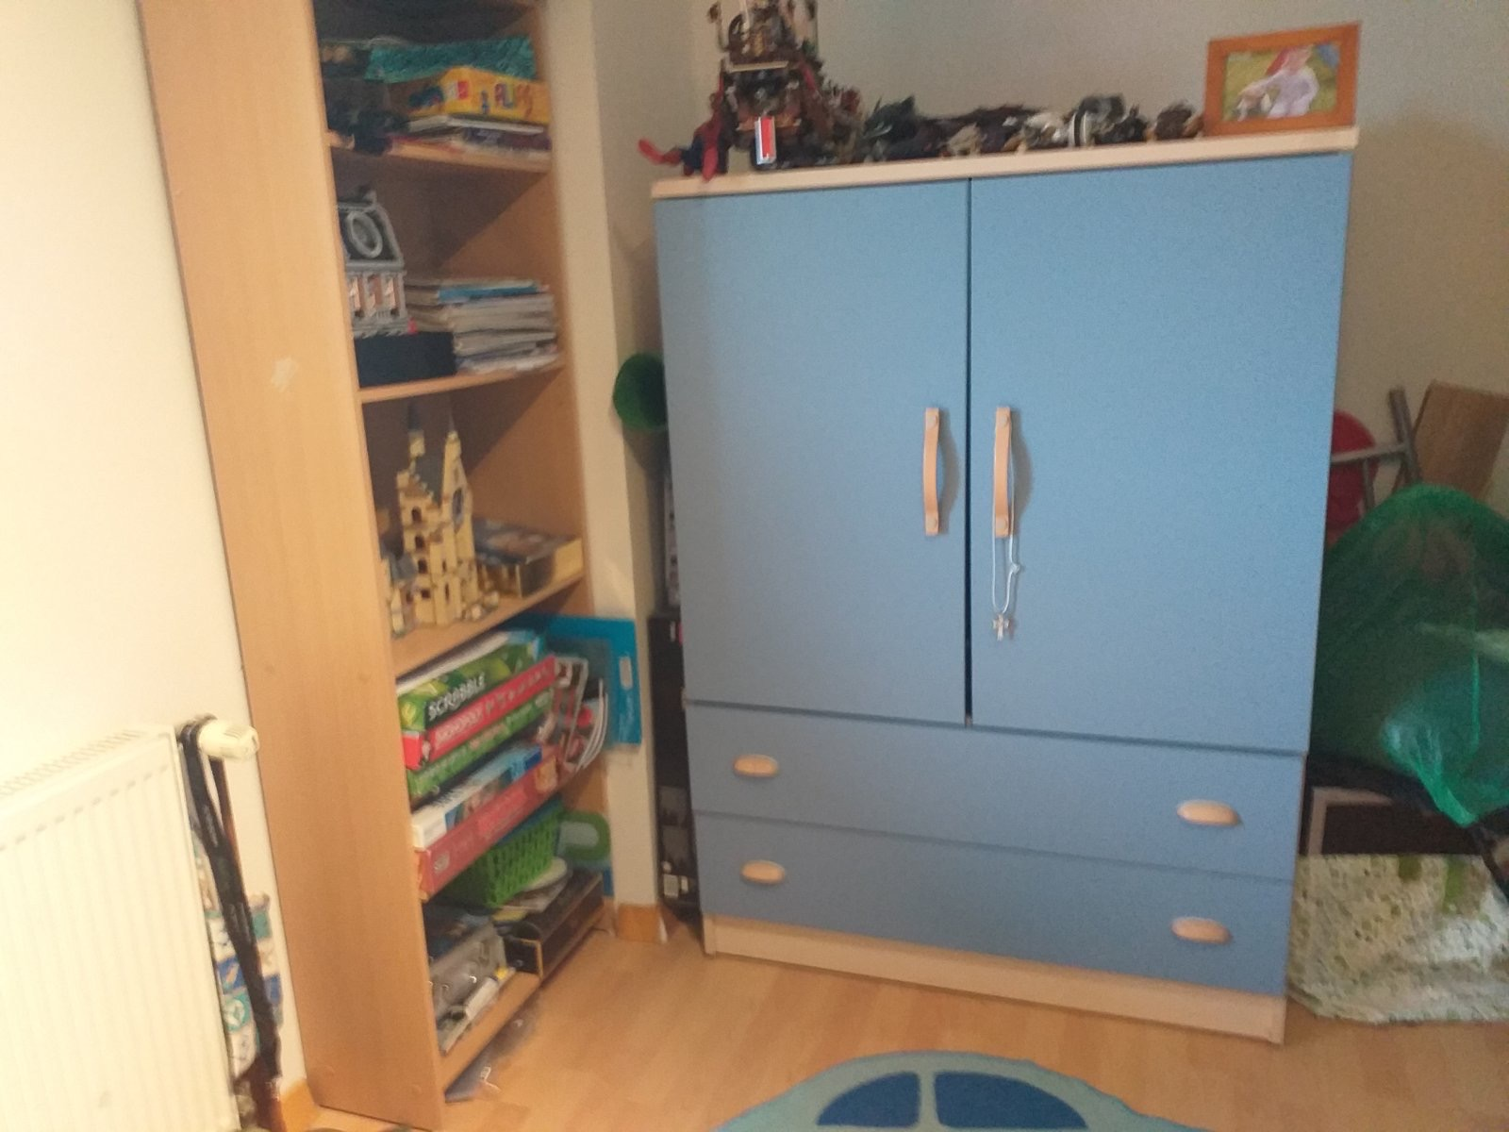

Slide 9
MOJA OBITELJ IZ BUDUĆNOSTI
Ja zamišljam svoju obitelj sa tri člana. Željela bih imati jednog sina. Muž bi mi bio visok oko 170 cm i imao bi kratku smeđu kosu. Sina bih nazvala Teo.
Za vikend bi svi zajedno išli u šetnje i u kino.
U mojoj obitelji ne bi se smjelo prostačiti i biti bezobrazan i neuredan. Svi bi imali pravo na igru, učenje, zabavu.
Živjeli bi u stanu, najradije u Zagrebu. U stani ne bi smio biti nered. Tko napravi nered, on ga mora za sobom i počistiti. Mislim da bi svi bili jako sretni.
Nina K.

Slide 10
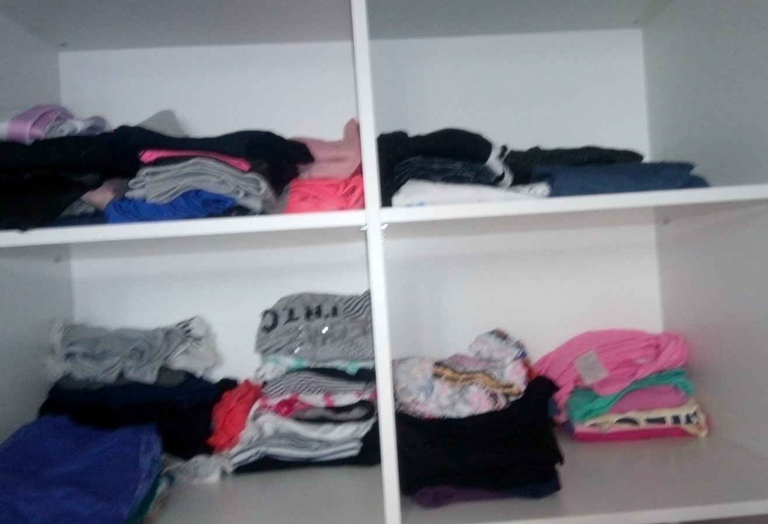

Slide 11
MOJA OBITELJ IZ BUDUĆNOSTI
Moja obitelj imat će četiri člana: moja žena, dva sina i ja. Sinovi će se zvati Leo i Antonio.
Zajedno bi gledali nogometne utakmice, filmove, putovali bi po Hrvatskoj, išli svi zajedno na more i u šoping. Moji sinovi bi učili zajedno sa mnom i naravno igrali bi nogomet. Trenirali bi neki sport. Kuhali bi sa mnom. Često bi se smijali i trčali po travi. Smjeli bi crtati po asfaltu, ali ne po fasadi.
Ja bih volio svoju obitelj, a i oni mene.
Mihael P.

Slide 12
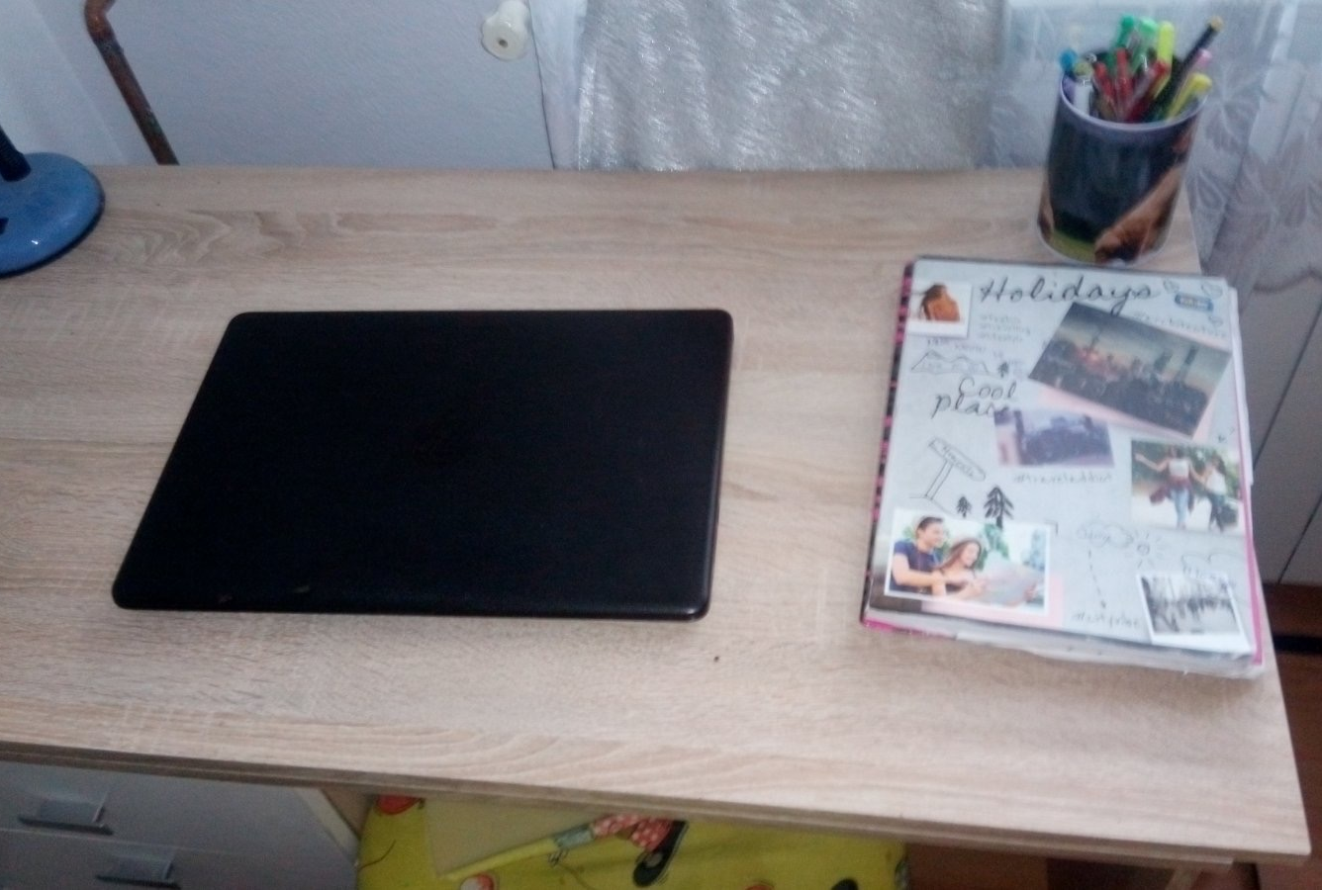

Slide 13
MOJA OBITELJ IZ BUDUĆNOSTI
Moju obitelj iz budućnosti činili bi moj suprug, djeca i ja. Željela bih imati dvije djevojčice koje bi se zvale Nensi i Katrin.
Sa svojom obitelji željela bih zajedno ograti društvene igre, voziti se biciklima, ići u kino i na ljetovanje.
Moja djeca bi trebala biti poslušna: da nakon igre pospreme za sobom, a moj suprug da mi pomogne oko kućanskih poslova. Voljela bih sa svojom obitelji živjeti u kući na selu. Djeca bi se krstila u crkvi sv. Margarete, a tamo bih se i vjenčala s mužem.
Ena P.

Slide 14
